Slide 1

득근득근
서비스 카테고리
O2O
견적/중개
서비스 설명
우리동네 트레이너 정보부터 상담, 결제 까지!
헬스를 처음 입문하기 때문에 어떻게 시작해야 할 지 모르는 분들,
소심한 성격 때문에 트레이너가 마음에 들지 않아도 참는 분들,
돌아다니지 않고 집에서 편하게 트레이너를 찾고 싶은 분들,
하지만 운동을 하고 싶은 마음은 모두가 같다.
트레이닝에 대한 리뷰와 나의 성향에 맞는 트레이너 찾기까지
올 여름 준비는 ‘득근득근’이 함께합니다.

Slide 2

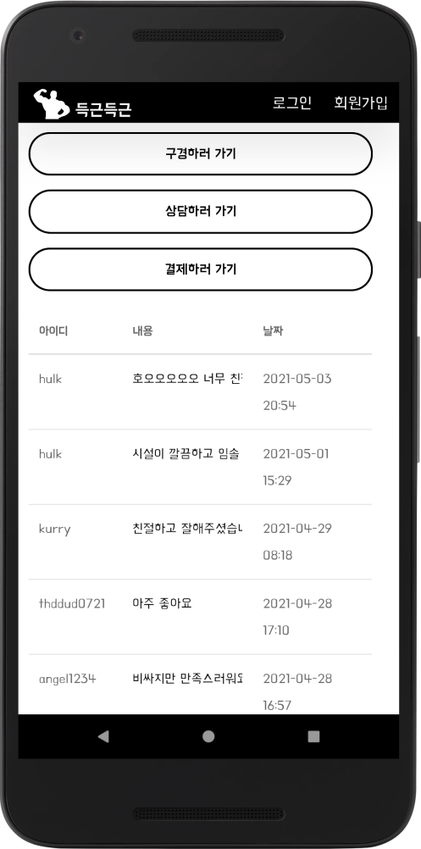
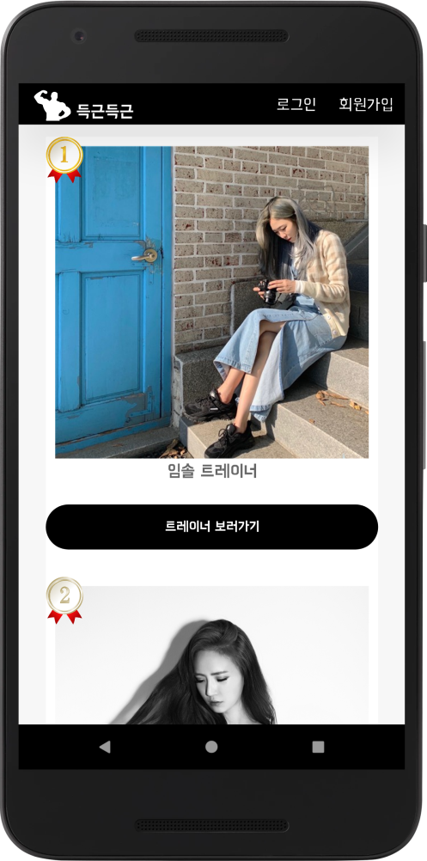
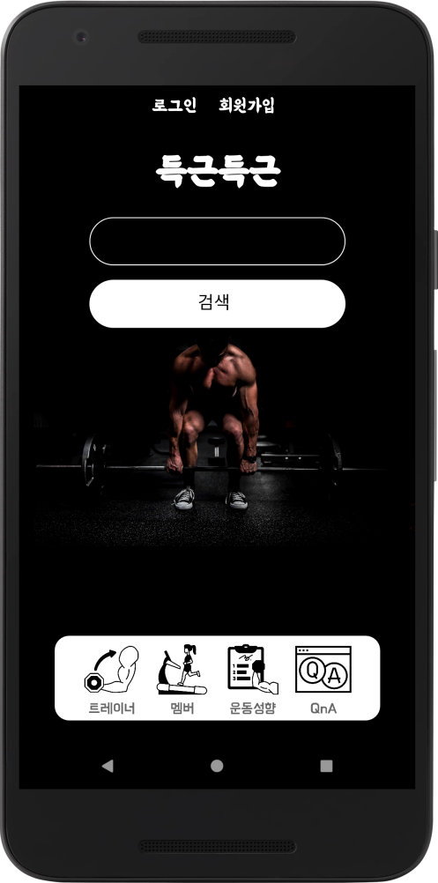
서비스 기능 및 화면 리스트
GNB | 항목 | 상세설명
서비스 진입 | 회원가입 및 로그인 | 트레이너와 회원을 분류하여 가입을 진행. 가입정보 입력 및 계정 생성을 이용한 간편 로그인 가능. : 아이디, 비밀번호, 휴대폰, 이름 등 가입 필수 정보 : 트레이너 가입 시 전문가임을 나타낼 수 있는 서류 제출을 통해 가입 심사
 |  | 휴대폰 본인 인증(필수 아님, 중복 가입 불가)
GNB | 항목 | 상세설명
메인 메뉴 : 홈 | 메인3 | 방문자수, 당일거래량, 가입되어 있는 회원/트레이너 수 제공
 | 검색 | 간단한 키워드로 트레이너 목록 제공
 | 트레이너 | 가입되어 있는 모든 트레이너 목록 제공
 | 멤버 | 회원 사진 게시판으로 이동
 | 운동성향 | 정보 수집을 통하여 일치하는 트레이너 목록 제공
 | Q&A | Q&A 게시판으로 이동
목록 | - | 트레이너 소개 및 트레이닝 횟수 제공 트레이너 상세보기 이동버튼 제공
 | 베스트 | 누적 트레이닝 횟수가 많은 트레이너 순위 제공
트레이너 : 상세 | - | 트레이너 소개 및 리뷰 목록 제공, 리뷰 상세보기로 이동
 | 구경하러 가기 | 트레이너 개인 페이지로 이동
 | 상담하러 가기 | 트레이너가 등록한 오픈 채팅 주소로 이동
 | 결제하러 가기 | 포인트 충전 및 포인트 결제 팝업 실행
게시판 | 수정 | 수정 페이지로 이동
 | 삭제 | 현재 게시물 삭제 :작성한 계정일 때만 버튼 노출
 | 목록 | 게시물 목록으로 이동
 | 상세 | 게시물 제목, 내용, 첨부파일 제공

Slide 3
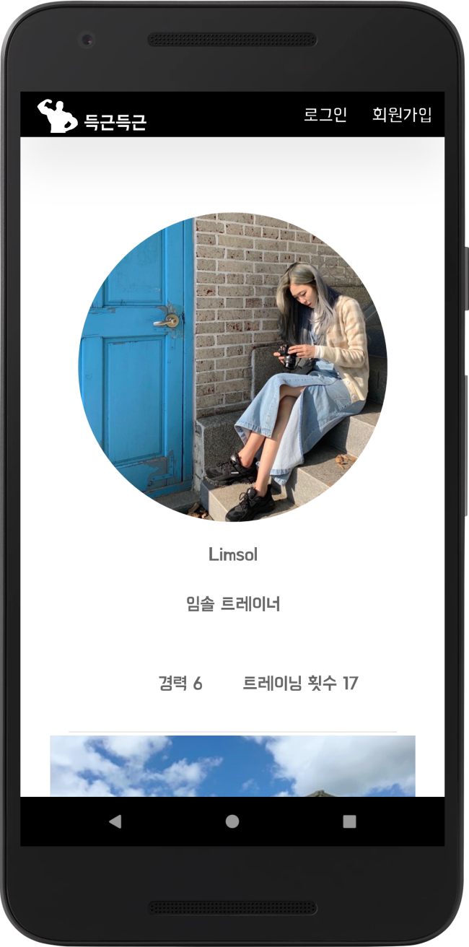
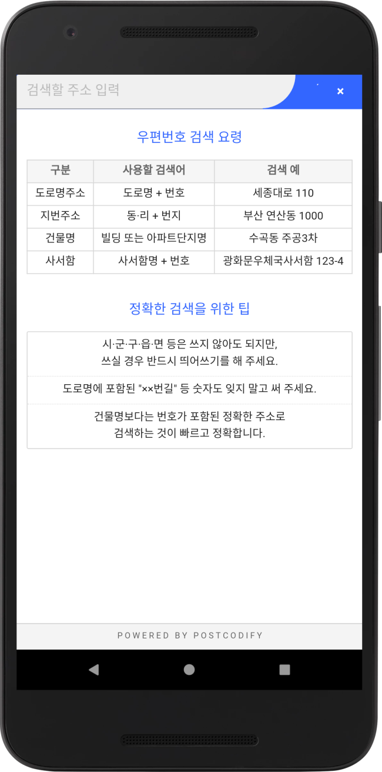
서비스 기능 및 화면 리스트
GNB | 항목 | 상세설명
운동성향 | - | 회원 성별, 나이, 트레이너 성별, 거주 지역, 수강 날짜, 수강 시간 등을 입력 받아 일치하는 트레이너 목록 제공
 | 주소 검색 | 동 입력 시 일치하는 주소 최대 100개 제공 :상세 입력 가능
결제 | 포인트 충전 | 결제 금액과 카드 정보를 통한 결제 진행 : 카카오페이, 네이버페이 가능
 | 트레이닝 비용 결제 | 확인 버튼 클릭 시 트레이너가 입력한 금액만큼 포인트 차감 :결제 시 회원 마이 페이지에 있는 결제 내역에 리뷰 작성 버튼 활성화
 | 포인트 환전 | 포인트, 계좌번호, 은행명, 비밀번호 입력 시 포인트에서 5% 차감 후 입금
계정 | 로그아웃 | 로그아웃 기능 제공
 | 회원탈퇴 | 비밀번호 확인 후 회원탈퇴 기능 제공
트레이너 : 개인페이지 | 사진 삭제 | 해당 사진 선택 후 클릭 시 삭제 기능 제공
 | 사진 업로드 | 첨부파일 선택 후 완료 버튼 클릭 시 사진 업로드 취소 버튼 클릭 시 업로드 기능 종료
 | 프로필 변경 | 첨부파일 선택 후 완료 버튼 클릭 시 프로필 사진 변경 취소 버튼 클릭 시 프로필 사진 변경 기능 종료
 | 돋보기 | 클릭 시 모달에 해당 사진 원본 제공
Q&A | 자주 묻는 질문 | 누적 데이터를 통해 자주 묻는 질문의 답을 제공
관리자 | Q&A : 답변 | 클릭 시 질문 응답 페이지로 이동하며 답변 버튼 클릭 시 제목에 [답변 완료]가 자동으로 추가
 | 신고 : 관리자 | 클릭 시 신고 응답 페이지로 이동하며 제재 할 아이디에 아이디를 입력 후 차단 버튼 클릭 시 해당 회원 계정 삭제 조치하기 버튼 클릭 시 제목에 [처리 완료]가 자동으로 추가

Slide 4
메뉴 트리
회원가입
로그아웃
ID/PW 입력
유효성 검사
로그인
아이디 찾기
비밀번호 찾기
리뷰보기
트레이너 회원가입
정보 입력
유효성 검사
리뷰 쓰기
회원가입
일반 회원가입
회원 탈퇴
회원 마이페이지
정보 수정
마이페이지
결제 내역
개인정보수정
트레이너 마이페이지
메인 페이지
관리자 페이지
Q&A
내 SNS 이동
신고게시판
결제내역
리뷰보기
게시글 작성
포인트 환전
회원
회원사진 게시판
PT가격 설정
게시글 상세보기
댓글작성
댓글삭제
운동성향 알아보기
결과 트레이너 목록
충전하기
댓글수정
회원탈퇴
결제하러 가기
경력수정
검색
검색 트레이너 목록
결제하기
컨텐츠 작성
구경하러 가기
URL수정
트레이너
트레이너 목록
상담하러 가기
트레이너 SNS
자주하는 질문
작성하기
문의 게시판
신고게시판
Q&A
작성하기

Slide 5
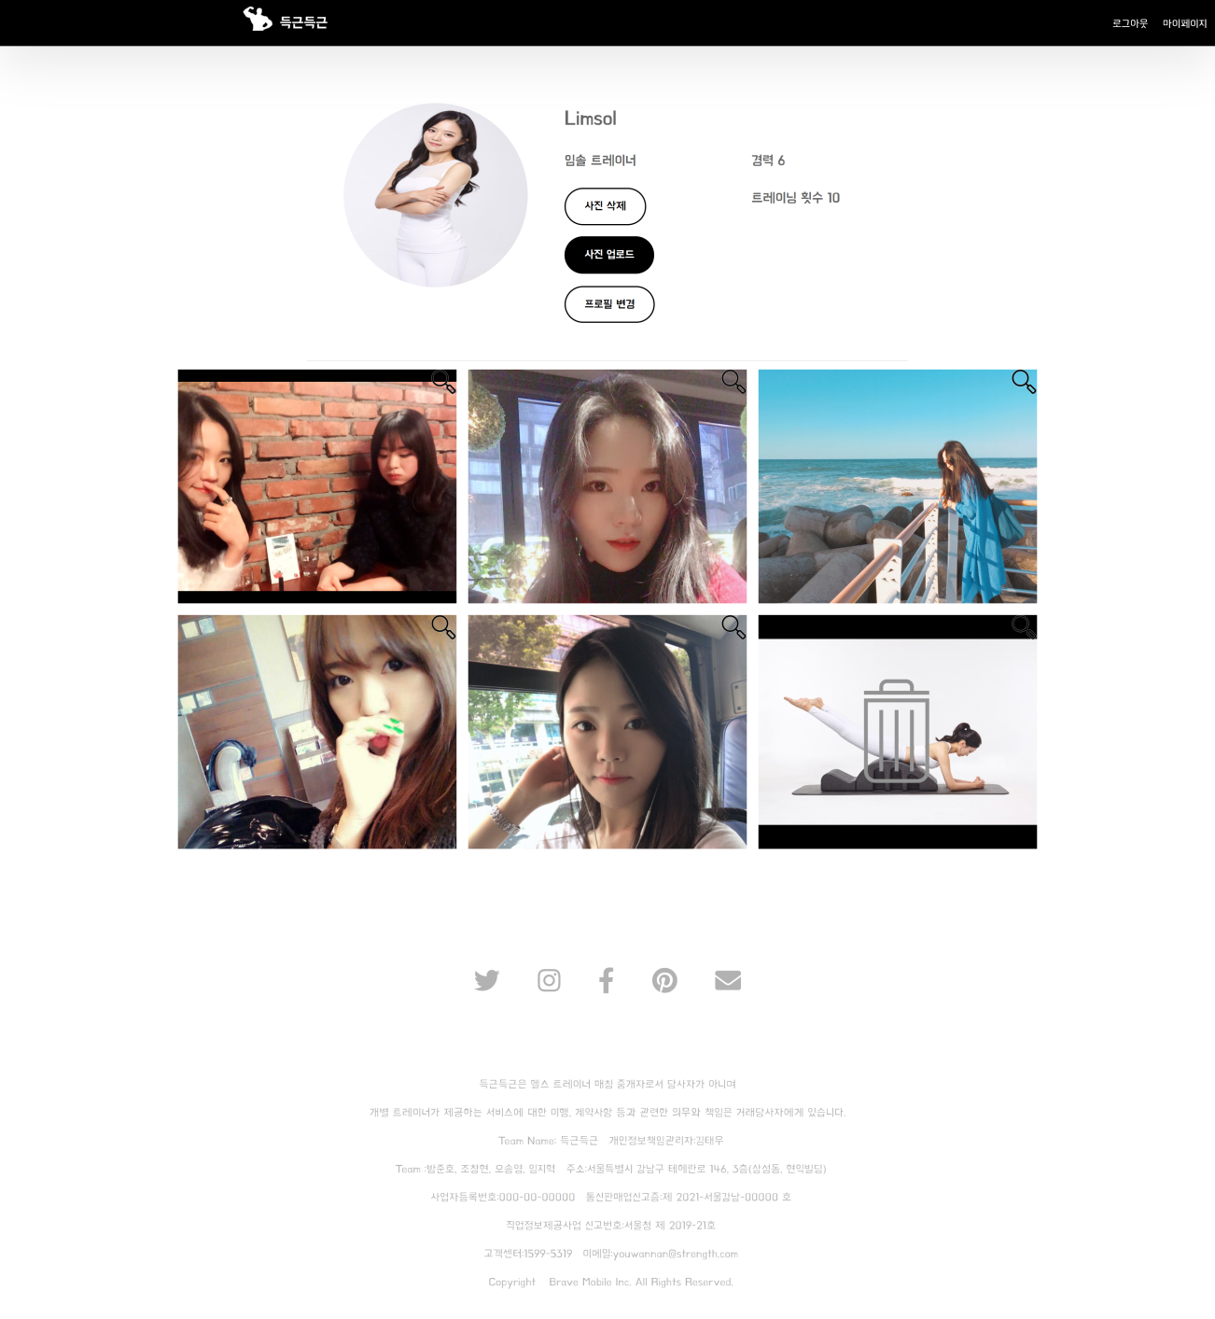
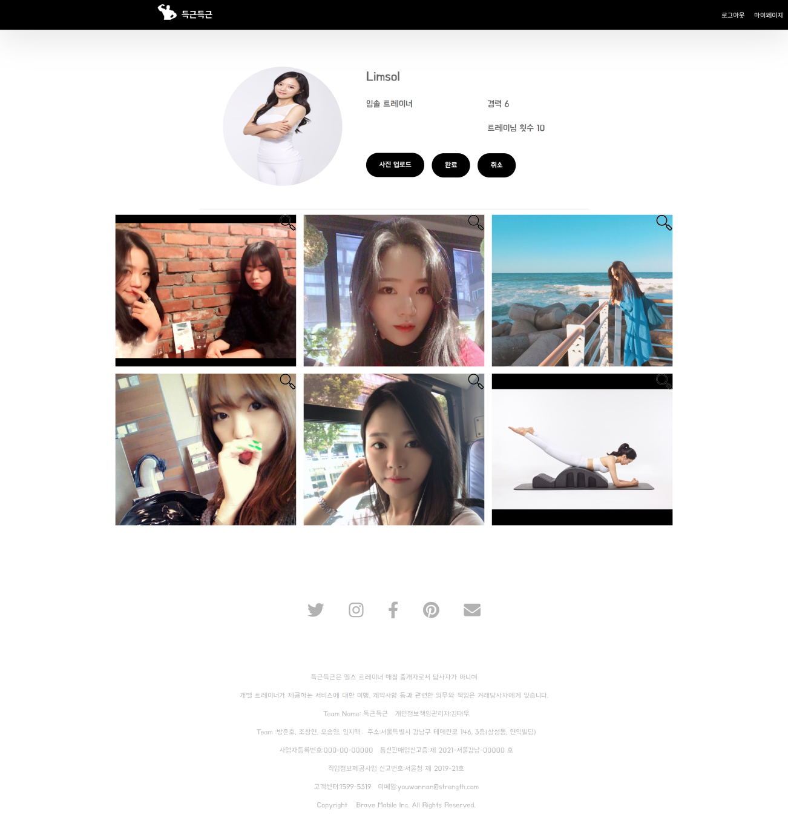
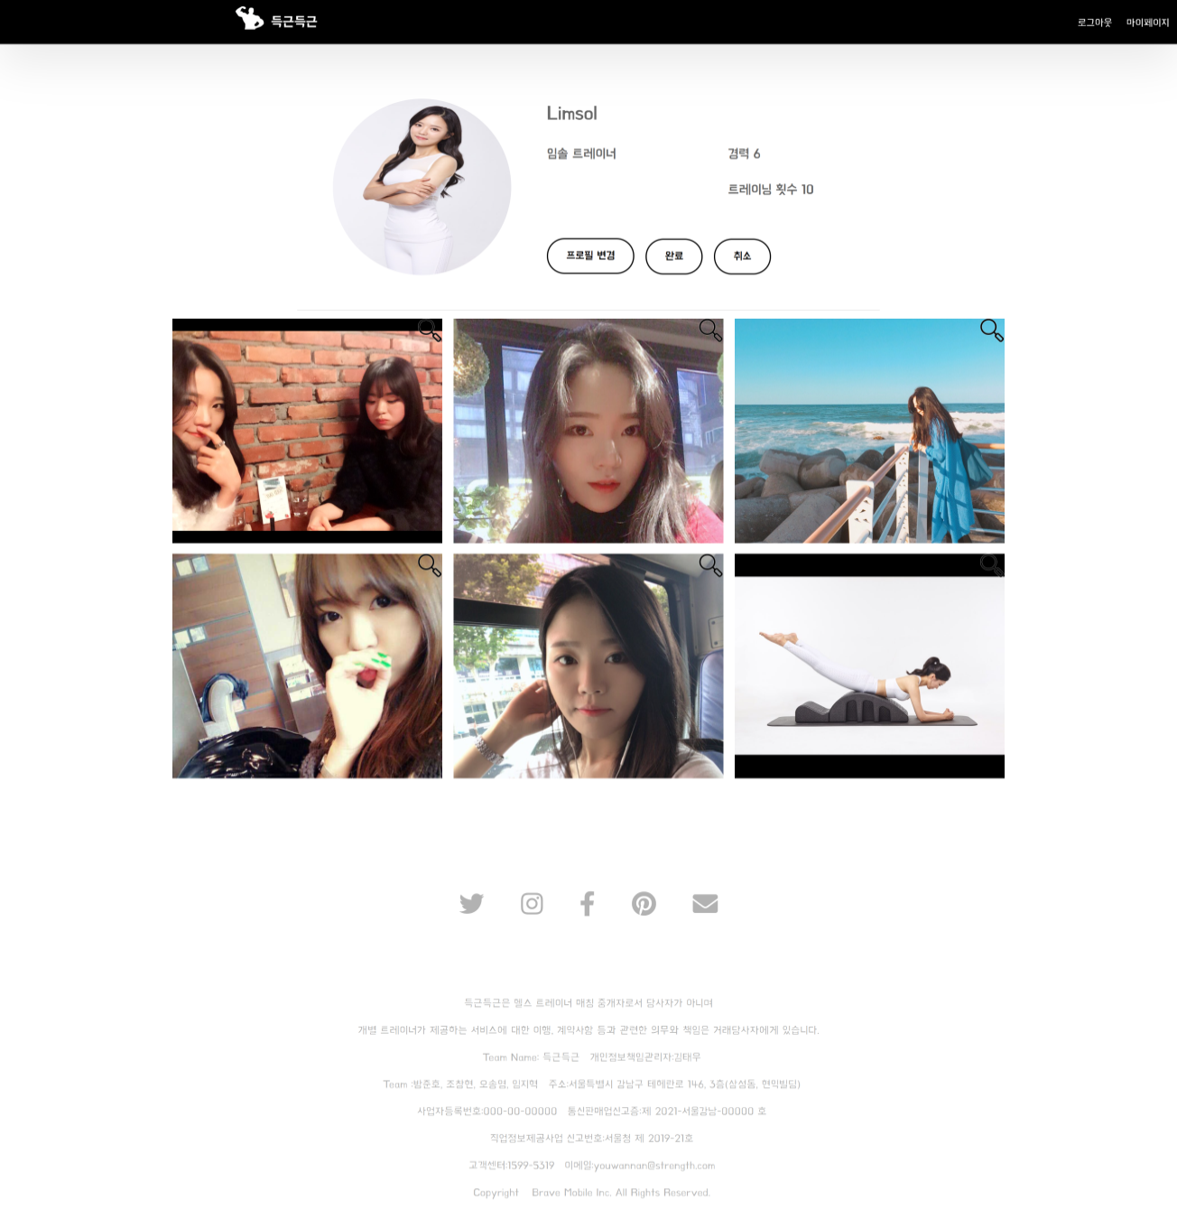
서비스 대표 기능 예시
트레이너 SNS 페이지는 사진 게시판의 사진 삭제 및 업로드를 할 수 있으며
프로필 사진을 등록 및 변경할 수 있는 페이지 입니다.
1
GNB | 항목 | 상세설명
운동성향 | - | 회원 성별, 나이, 트레이너 성별, 거주 지역, 수강 날짜, 수강 시간 등을 입력 받아 일치하는 트레이너 목록 제공
 | 주소 검색 | 동 입력 시 일치하는 주소 최대 100개 제공 :상세 입력 가능
결제 | 포인트 충전 | 결제 금액과 카드 정보를 통한 결제 진행 : 카카오페이, 네이버페이 가능
 | 트레이닝 비용 결제 | 확인 버튼 클릭 시 트레이너가 입력한 금액만큼 포인트 차감 :결제 시 회원 마이 페이지에 있는 결제 내역에 리뷰 작성 버튼 활성화
 | 포인트 환전 | 포인트, 계좌번호, 은행명, 비밀번호 입력 시 포인트에서 5% 차감 후 입금
계정 | 로그아웃 | 로그아웃 기능 제공
 | 회원탈퇴 | 비밀번호 확인 후 회원탈퇴 기능 제공
트레이너 : 개인페이지 | 사진 삭제 | 해당 사진 선택 후 클릭 시 삭제 기능 제공
 | 사진 업로드 | 첨부파일 선택 후 완료 버튼 클릭 시 사진 업로드 취소 버튼 클릭 시 업로드 기능 종료
 | 프로필 변경 | 첨부파일 선택 후 완료 버튼 클릭 시 프로필 사진 변경 취소 버튼 클릭 시 프로필 사진 변경 기능 종료
 | 돋보기 | 클릭 시 모달에 해당 사진 원본 제공
Q&A | 자주 묻는 질문 | 누적 데이터를 통해 자주 묻는 질문의 답을 제공
관리자 | Q&A : 답변 | 클릭 시 질문 응답 페이지로 이동하며 답변 버튼 클릭 시 제목에 [답변 완료]가 자동으로 추가
 | 신고 : 관리자 | 클릭 시 신고 응답 페이지로 이동하며 제재 할 아이디에 아이디를 입력 후 차단 버튼 클릭 시 해당 회원 계정 삭제 조치하기 버튼 클릭 시 제목에 [처리 완료]가 자동으로 추가
2
3
4
5
6
7
8
9

